Slide 1

굶지마! 판다
201610693 최지호
201614858 유민경
CHEEKY HONG

Slide 2

CONTENTS
01. 게임 소개
02. 게임 진행 방식
03. 에셋 소개
04. 기능 소개
05. 앞으로는…

Slide 3
1. 게임 소개

Slide 4


1. 게임 소개
굶지마! 판다

Slide 5
2. 게임 진행 방식

Slide 6
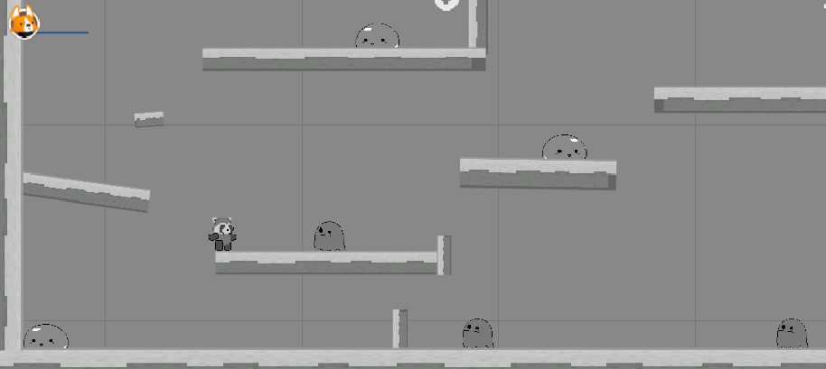

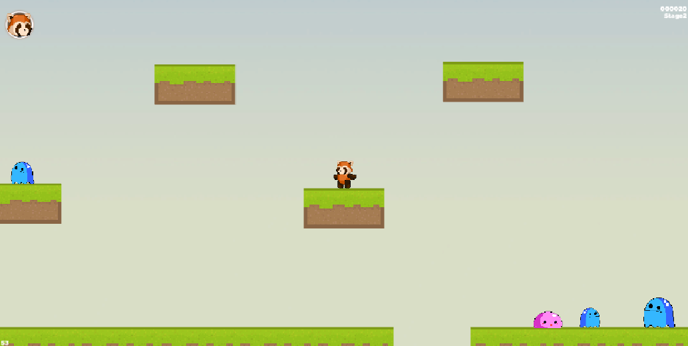
2. 게임 진행 방식
총 5단계의 레벨
1.
3.
2.

Slide 7
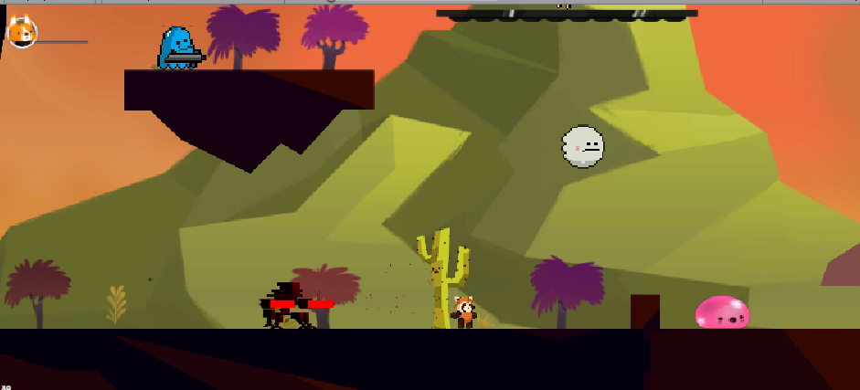
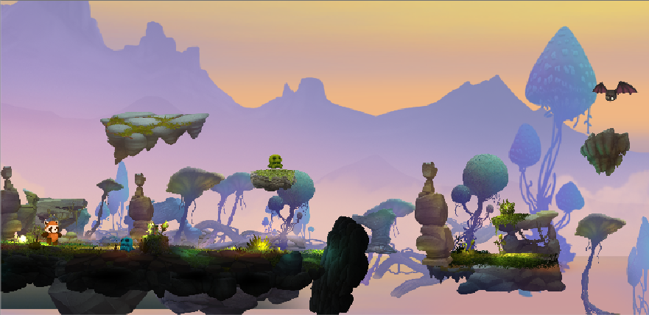
2. 게임 진행 방식
총 5단계의 레벨
4.
5.

Slide 8
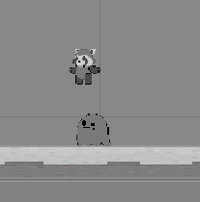

2. 게임 진행 방식
캐릭터의 공격 기술
밟기
총 쏘기

Slide 9
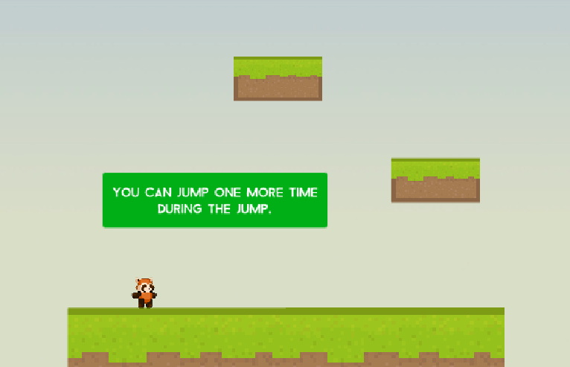

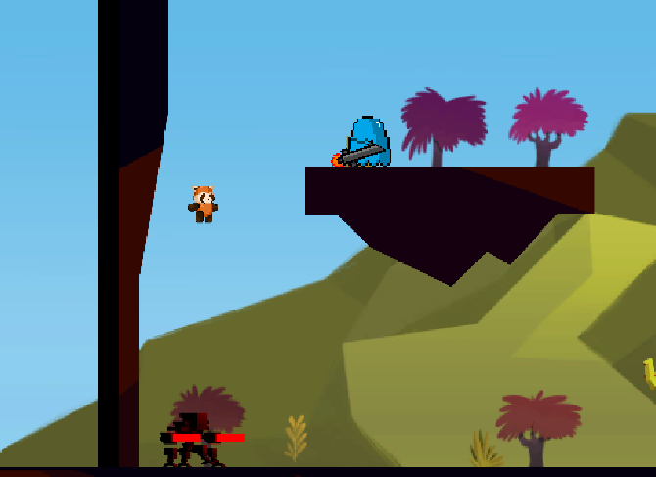
2. 게임 진행 방식
캐릭터의 이동 기술
이단 점프
벽 타기
벽 점프

Slide 10
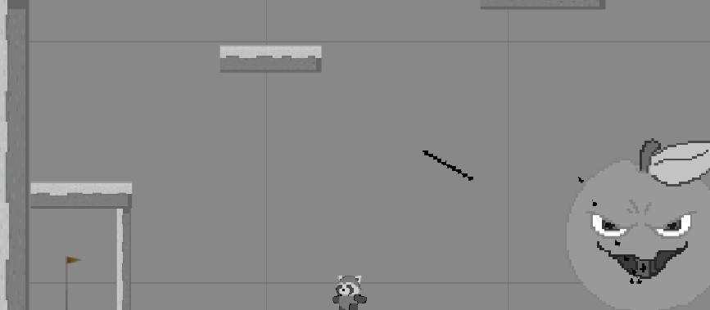
2. 게임 진행 방식
목표

Slide 11
3. 에셋 소개

Slide 12


3. 에셋 소개
게임 구현
주 엔진
보스 패턴

Slide 13
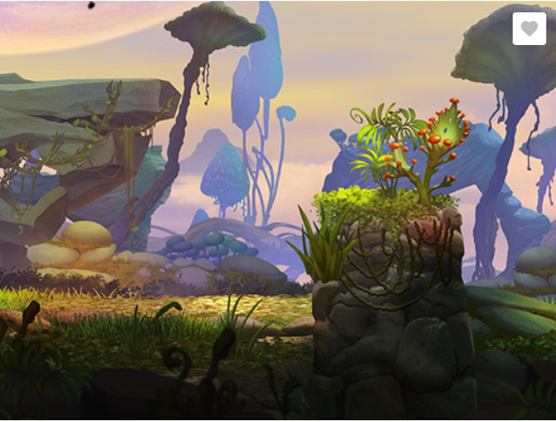
3. 에셋 소개
기타 디자인
수작업
Free Asset – 2D Handcrafted Art
2D RPK
Ferr2D Terrain Tool
기타 등등

Slide 14
4. 기능 소개

Slide 15


4. 기능 소개
다음 레벨
<1,2,3,4 레벨>
Next Stage

Slide 16
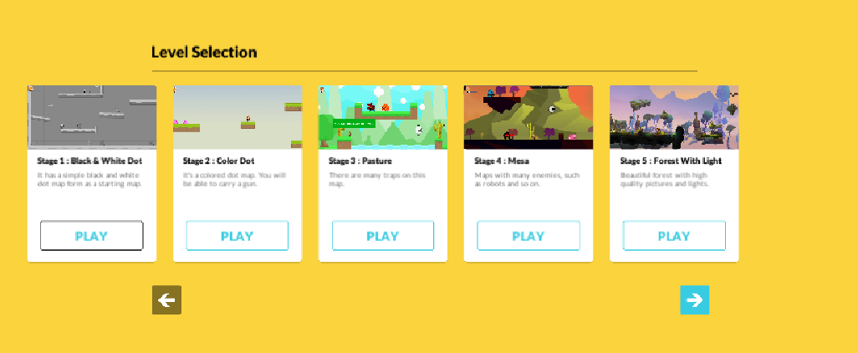
4. 기능 소개
다음 레벨
스테이지 선택 가능
<5 레벨>

Slide 17




4. 기능 소개
시스템
자동저장
캐릭터의 기술 추가

Slide 18

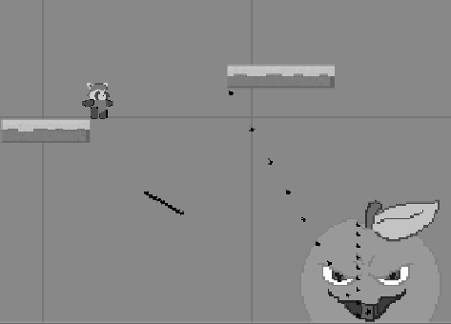

4. 기능 소개
시스템
보스 공격 패턴

Slide 19
5. 앞으로는…

Slide 20

5. 앞으로…
게임성 관련
보스 패턴 추가
상점 기능
캐릭터 선택
레벨 세분화
애니메이션 추가
스토리 추가

Slide 21



THANK YOU

